Slide 1











Mercari 중고 상품 가격 예측 머신러닝 프로젝트
머신러닝을 활용한 중고 상품 가격 예측 모델 구축
2025-12-13

Slide 2











프로젝트 개요 및 문제 정의
프로젝트 개요
문제 특성
Mercari Price Suggestion Challenge는 중고 거래 플랫폼 Mercari에 등록된 상품 정보를 기반으로 상품 판매 가격을 예측하는 머신러닝 회귀 문제이다.
중고 상품 가격은 오른쪽으로 치우친 비대칭 분포를 가지며 저가 상품이 다수를 차지하고 고가 상품은 소수 존재
동일 카테고리 내에서도 브랜드·설명 방식에 따라 가격 편차가 큼
상품명·상품 설명과 같은 비정형 텍스트 데이터와 카테고리, 브랜드, 배송 여부 등의 정형 데이터가 함께 제공된다.
이러한 특성으로 인해 단순 회귀 모델은 고가 상품 예측에서 한계를 가진다.
프로젝트 목표
텍스트 피처와 구조적 피처를 효과적으로 결합하여 RMSLE 기준 오차를 최소화하는 가격 예측 모델을 구축하는 것이 목표이다.
프로젝트 구성 요소
Mercari 학습 데이터: 총 1,482,535개 상품
비정형 텍스트: 상품명, 상품 설명
정형 피처: 카테고리, 브랜드, 상태, 배송 여부

Slide 3










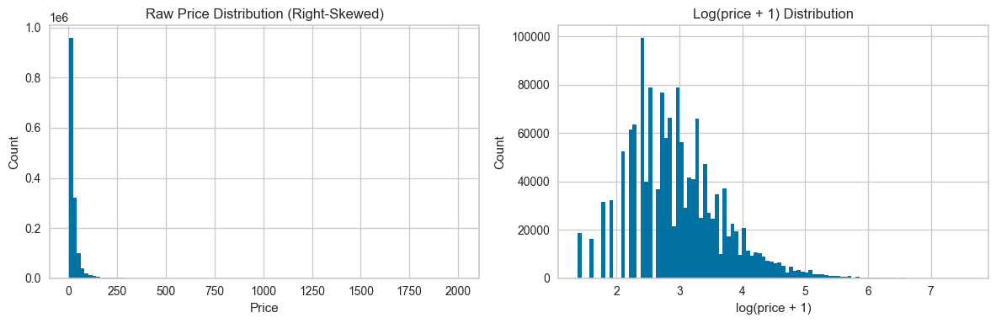
데이터셋 소개 및 모델링 관점
데이터셋 구성
텍스트 피처의 중요성
Mercari 학습 데이터: 총 1,482,535개 상품
상품의 상태, 브랜드, 사용감 등 가격 결정 정보가
텍스트 데이터:
수치/이진 데이터:
정형 컬럼보다 텍스트 설명에 더 많이 포함되어 있음
상품명, 상품 설명
상품 상태, 배송 여부
→ TF-IDF 및 임베딩 기반 텍스트 표현 기법 활용
범주형 데이터:
카테고리, 브랜드
모델 및 평가 기준
모델링 방법
평가 지표
회귀 트리 기반 모델 사용 (LightGBM, XGBoost 등)
RMSLE (회귀 모델의 경우):
텍스트: TF-IDF, 임베딩 기반 표현 기법
로그 스케일의 오차를 측정
정형 데이터: Label, One-Hot Encoding
비대칭 가격 분포에 적합
Page 3/9

Slide 4


















데이터 전처리
결측치 처리
타겟 변수 정규화
데이터 품질을 높이기 위해 결측치를 처리했습니다:
가격 분포가 오른쪽으로 치우쳐 있어 모델 성능에 부정적 영향:
brand_name : 849,853/1,482,535건 유효값 (84%)
category_name : 약 6,300건 결측치
item_description : 82,489건 'No description yet'
로그 변환을 통해 정규 분포에 가까운 형태로 변환했습니다.
변환식: log1p(price) / 역변환: expm1(prediction)
데이터 품질 개선 과정
원본 데이터 불완전함
결측치 처리 데이터 정제
분포 정규화 로지스틱 변환
정화된 데이터셋

Slide 5















피처 엔지니어링
범주형 피처
텍스트 피처 벡터화
category_name : 'Men/Tops/T-shirts'를 '대분류', '중분류', '소분류'로 분리
name (제품명) : 단어의 출현 빈도를 기반으로 하는 CountVectorizer
item_condition_id : 제품 상태 (1~5)에 대한 원-핫 인코딩
item_description (제품 설명) : TfidfVectorizer를 사용한 벡터화
shipping : 배송비 부담 여부 (1: 무료, 0: 유료)
max_features=50000, ngram_range=(1,3), stop_words='english'
brand_name : 브랜드 이름에 대한 원-핫 인코딩
피처 통합 및 저장 형식
범주형 피처 (원-핫 인코딩)
텍스트 피처 (벡터화)
희소 행렬 (Sparse Matrix)
최종 피처 개수: 16만 개 이상
메모리 효율성: 희소 행렬 형태로 변환

Slide 6










모델링 및 평가 지표
모델링
평가 지표
Ridge 회귀
RMSLE (Root Mean Squared Logarithmic Error)
선형 회귀 모델의 일종으로, L2 정규화를 통해 과적합을 방지하고 모델의 안정성을 높입니다.
RMSE와 유사하지만, 예측 오차에 로그를 취하여 계산하는 방식으로,
특히, 피처의 개수가 많고 다중 공선성 문제가 발생할 수 있는 경우에 효과적입니다.
낮은 가격 상품에 대한 민感ivity를 반영
타겟 변수 로그 변환과의 일관성
LightGBM
RMSLE 계산 공식
마이크로소프트에서 개발한 트리 기반의 앙상블 부스팅 모델입니다.
RMSLE = √(1/n ∑ i=1 (log(y i + 1) - log(y hat i + 1)) )
대용량 데이터 처리 속도가 빠르고 메모리 사용량이 적으며, 높은 예측 성능을 보여줍니다.
RMSLE 선택의 합리성
낮은 가격대의 상품에서 발생하는 예측 오차에 더 큰 패널티를 부여
로그 변환된 타겟 변수에 적합한 평가 지표
고가 상품의 작은 오차보다 저가 상품의 오차에 민감
(모델의 예측 성능을 보다 정확하게 측정)
(실제 중고 거래 시장의 특성 반영)
(사용자에게 더 큰 영향을 미침)

Slide 7




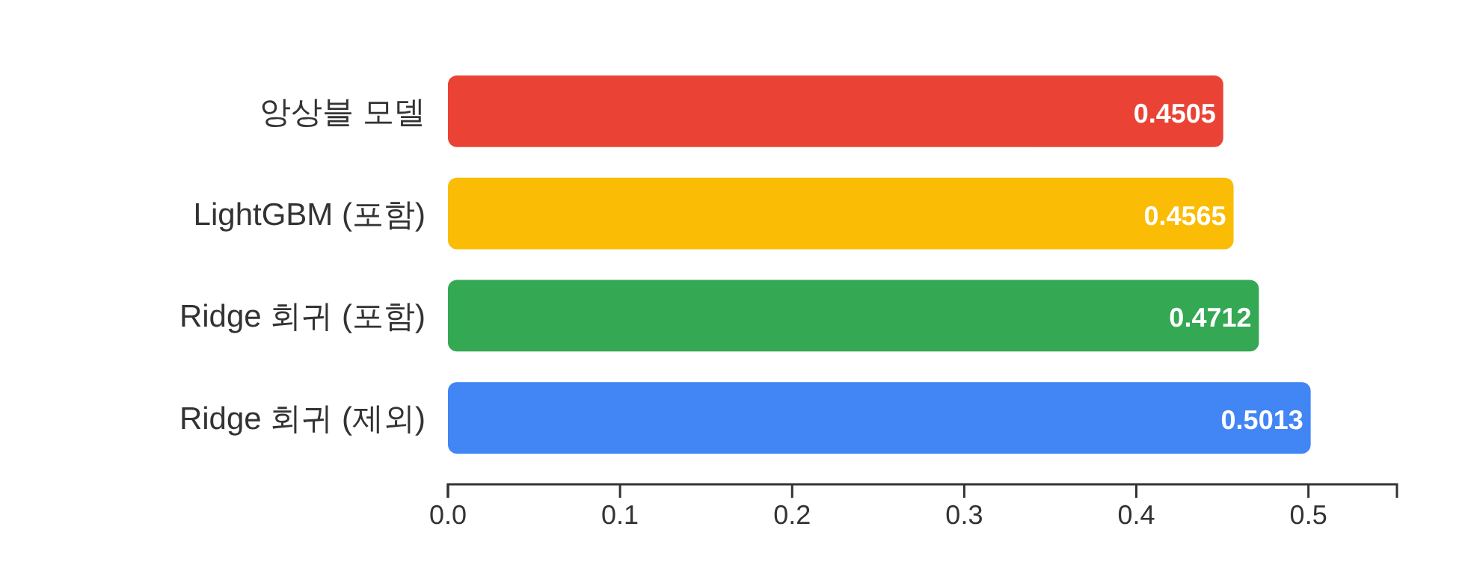









모델 성능 비교
RMSLE 성능 비교
모델 성능 시각화
Ridge 회귀(제외) : 0.5013
Ridge 회귀(포함) : 0.4712
LightGBM(포함) : 0.4565
앙상블 모델 성능
최종 RMSLE 값
0.4505
주요 발견
LightGBM(0.45) + Ridge(0.55) 가중치 결합
item_description 중요성
앙상블 효과
포함시 RMSLE 0.05 감소
최종 성능 0.006 향상

Slide 8





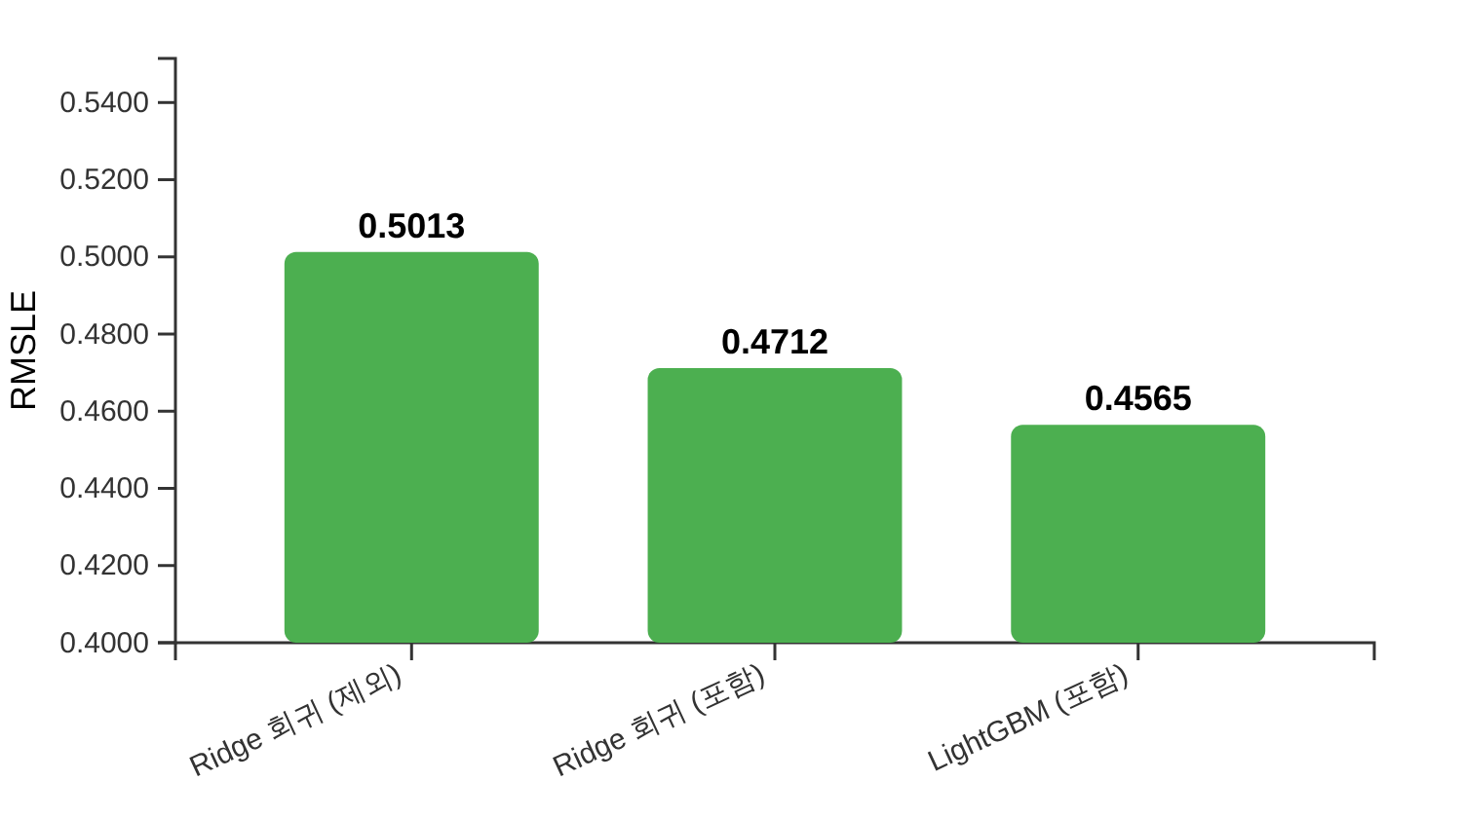




주요 인사이트
제품 설명의 중요성
RMSLE 성능 비교
item_description 피처를 모델에 포함했을 때 RMSLE 값이 감소하여,
상품 상세 설명이 가격 예측에 중요한 영향을 미침
정형 및 비정형 데이터 통합
category_name, brand_name 등 정형 데이터와
name, item_description 등 비정형 텍스트 데이터를 활용했을 때 예측 정확도 향상
앙상블 모델의 성능 개선
Ridge 회귀 모델과 LightGBM 모델의 예측 결과를 적절한 가중치로 앙상블했을 때
item_description 포함 여부에 따른 모델 성능 차이
단일 모델보다 더 낮은 RMSLE 값을 달성

Slide 9






















한계점 및 개선 방안
한계점
개선 방안
이미지 데이터 미활용
이미지 데이터 분석 통합
상품 이미지 데이터는 분석에 포함되지 않았습니다. 이미지からは 상품의 실제 상태, 디자인, 희소성 등 가격에 영향을 미치는 중요한 시각적 정보를 얻을 수 있습니다.
이미지 내 객체 탐지, 손상 여부 분석 등을 통해 피처를 추가하여 예측 성능을 향상시킬 수 있습니다.
시계열 분석 기법 접목
시간적 요소 미반영
판매 시점 데이터, 시장 동향 데이터 등을 활용한 시계열 분석 기법을 적용하여 모델의 현실성을 높일 수 있습니다.
상품의 가격은 출시 시기, 계절성, 시장 트렌드, 유사 상품의 공급 및 수요 변화 등 다양한 시간적, 외부적 요인에 의해 영향을 받을 수 있습니다. 현재 모델은 이러한 동적인 요소를 충분히 반영하지 못했습니다.
체계적 하이퍼파라미터 최적화
GridSearchCV, RandomizedSearchCV와 같은 체계적인 탐색 기법을 활용하여 모델의 잠재력을 최대한 발휘할 수 있습니다.
하이퍼파라미터 튜uning 제한
모델의 하이퍼파라미터 튜닝은 제한적인 범위 내에서 수동으로 진행되었습니다. 최적의 하이퍼파라미터 조합을 찾기 위해 체계적인 탐색 기법을 활용하지 못했습니다.
향후 개선을 통해 Mercari 중고 상품 가격 예측 모델의 정확도와 실용성을 더욱 높일 수 있습니다.
감사합니다
Mercari 중고 상품 가격 예측

